Slide 1


码牛学院
代码成就人生
《android移动互联网高级开发》
直播公开课
用代码码出自己牛逼的人生
Notes:
1、 开场白

Slide 2
android移动互联网高级开发
码牛学院-用代码码出精彩的人生

Slide 3
今晚课题
详解Clang最新版下的NDK交叉编译，
Cmake编译机制详解
NDK18以后为什么再无GCC，Clang编辑器详解
从零实现Linux编译Clang的项目，在Android运行
NDK22下的Cmake语法实战，头文件与库文件查找
x264交叉编译 FFmpeg交叉编译 一节课搞定最难的编译库
精彩内容 20:05准时直播分享干货
码牛学院-用代码码出牛逼人生

Slide 4

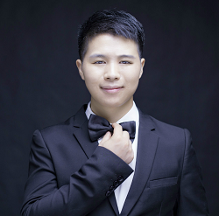
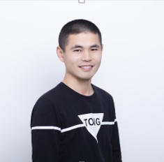


讲师介绍
David 老师 复旦大学工程硕士，原Oppo资深研发工程师，网易特邀Android讲师，
Zee老师 中南大学计算机信息专业毕业，前新浪架构师，58同城项目负责人
River老师《Android开发入门与实战第二版》作者之一
Andy 老师 华中科技大学计算机相关专业硕士，腾讯架构师
Damon老师 前三星研发高级工程师
David老师QQ：1051917835

Slide 5

视频资料加啊媛老师
视频资料加啊媛老师
QQ:2328984406
Notes:
https://baijiahao.baidu.com/s?id=1609373471994487281&wfr=spider&for=pc

Slide 6


保姆级专属福利(报名加小飞老师)
小飞老师的QQ：1979846055
Notes:
https://baijiahao.baidu.com/s?id=1609373471994487281&wfr=spider&for=pc

Slide 7
音视频应用
01
02
03
04
直播（腾讯课堂 哔哩哔哩）
音视频通话（微信）
短视频与视频特效（抖音）
视频媒体平台（芒果TV）
Notes:
4、 课程目标

Slide 8
为什么要学习NDK
1： NDK的工资普遍比较高，在大厂中很多岗位在简历要求上明确写上需要掌握NDK开发
2： Android程序员想在技术上有所建树，一定要摆脱UI开发，发展自己技术的深度 而不是广度
3： 就随着5G 落地，掌握NDK的岗位在互联网 中的比重越来越高，5G宽带的提速，必然加速整
个NDK领域的应用

Slide 9
什么是Cmake
课程小结
音视频的博客，内容很多，所有的内容会告诉你使用FFmpeg Api 和MediaCodec的使用
学完后发现并没有完整形成自己的技术体系。音视频开发的核心在于音视频。
音视频最难的部分是 编码，编码理解清楚了，关于音视频那套Api自然而然的就理解了。
是谁对音视频来进行编码呢，对！就是H264 对H264的理解程度，可以转换城你对整个音视频技术的理解深度
Notes:
https://baijiahao.baidu.com/s?id=1609373471994487281&wfr=spider&for=pc

Slide 10
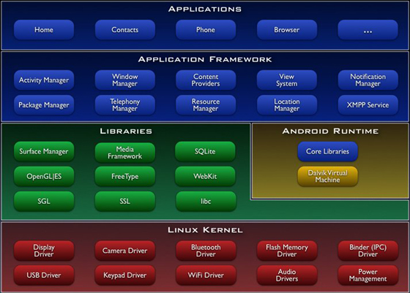
什么是Framework

Slide 11

内核空间与用户空间
进程寻址空间0~4G
进程在用户态只能访问0~3G，只有进入内核态才能访问3G~4G
进程通过系统调用进入内核态
每个进程虚拟空间的3G~4G部分是相同的
1G(3G-4G)
App1
3G(0-3G)
App2
App3
Notes:
https://baijiahao.baidu.com/s?id=1609373471994487281&wfr=spider&for=pc

Slide 12
Extern “C”
extern “C” 作用：避免编绎器按照C++的方式去编绎C函数
1、C不支持函数的重载，编译之后函数名不变；
2、C++支持函数的重载（这点与Java一致），编译之后函数名会改变；

Slide 13
JNIEXPORT ：用来表示该函数是否可导出（即：方法的可见性）
JNICALL ：用来表示函数的调用规范（如：__stdcall）
1、宏 JNIEXPORT 代表的就是右侧的表达式： __attribute__ ((visibility ("default")))
2、或者也可以说： JNIEXPORT 是右侧表达式的别名；
3、宏可表达的内容很多，如：一个具体的数值、一个规则、一段逻辑代码等；

Slide 14
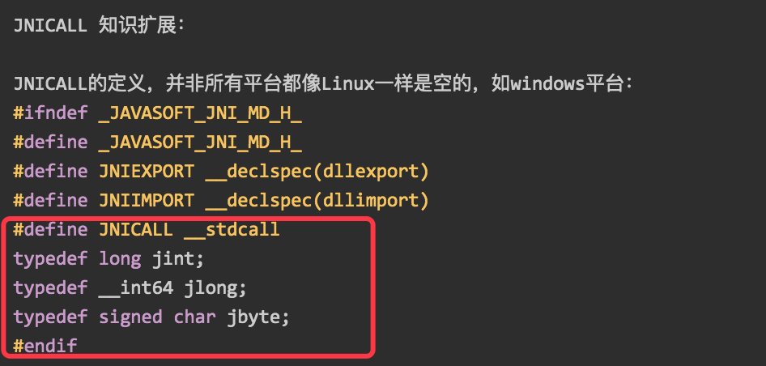
JNICall

Slide 15
JNI接口命名规则：Java_<PackageName>_<ClassName>_<MethodName>
JNI Native函数有两种注册方式（后面会详细介绍）：
1、静态注册：按照JNI接口规范的命名规则注册；
2、动态注册：在.cpp的JNI_OnLoad方法里注册；

Slide 16
JNIEnv 代表了Java环境
通过JNIEnv*就可以对Java端的代码进行操作：
1、创建Java对象
2、调用Java对象的方法
3、获取Java对象的属性等

Slide 17
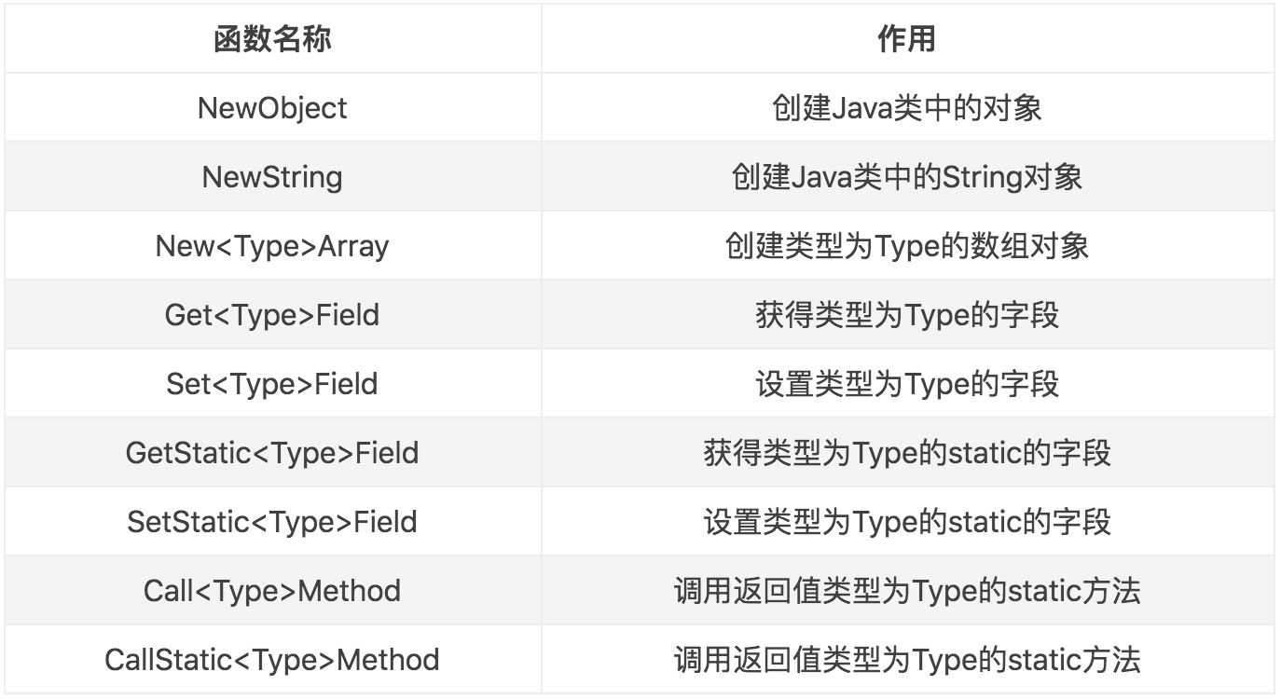

Slide 18
jclass 定义native函数的Java类
jobject 定义native函数的Java类的实例
如果native函数是static，参数则代表类class对象（jclass）
如果native函数非static，参数则代表类的实例对象（ jobject）

Slide 19
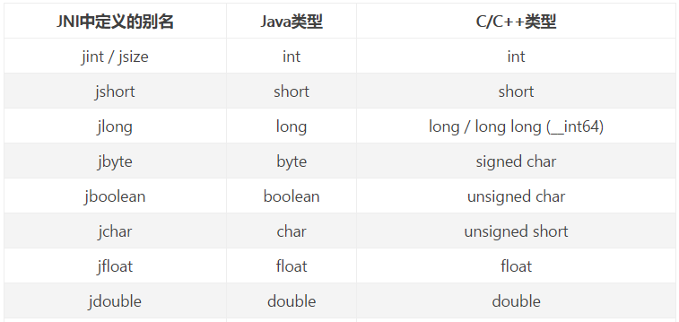

Slide 20
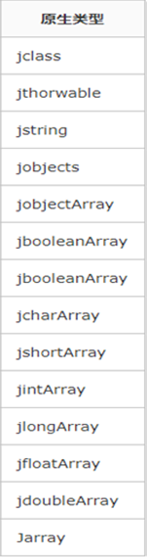
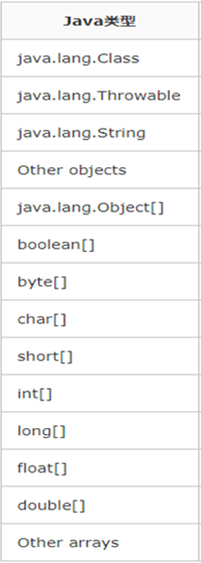

Slide 21
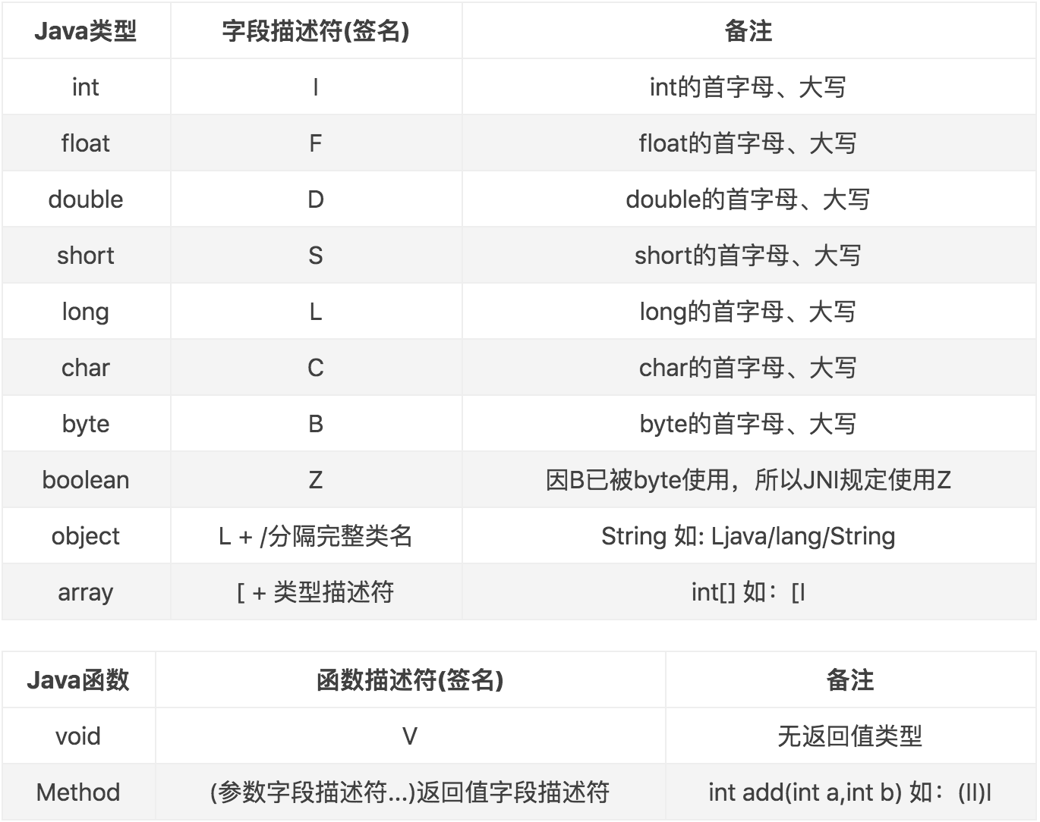

Slide 22
静态注册：按照JNI规范书写函数名：Java_类路径_方法名（路径用下划线分隔）
动态注册：JNI_Onload中指定Java Native函数与C实现函数的对应关系
静态注册
动态注册
注册方式/时机
基于JNI规范命名函数
程序首次调用
Java Native函数时
优缺点
实现方式简单
灵活性差
注册方式/时机
常规命名函数
env->RegisterNatives注册
程序System.loadLibray()时
优缺点
实现方式稍复杂
灵活性好

Slide 23
04
学习过程中 我们是否有以下几种经历

Slide 24
课程小结
我们的现状是怎么样的? 对自己未来很迷茫
公司技术落后，工作的主要就是写业务代码，没机会接触到行业先进的技术
想进BATJ一线互联网公司，但是面试总是通不过
工作多年了，但是技术水平和刚刚毕业一到两年的工程师差距不大
万一被公司裁员或是离职后很难在找到同等待遇的岗位
Notes:
https://baijiahao.baidu.com/s?id=1609373471994487281&wfr=spider&for=pc

Slide 25
我们能为您带来什么样的服务
VIP课程服务体系
6位10多年经验老师直播教学
每周一 周四 周六 20:30-22:30直播分享干货
7*24小时终生答疑服务
终生学习新技术权限
10个月完整直播学习
一线企业内推计划
线上教育唯一一家承诺 毕业未满三年 未涨5K 全面退费服务
提供视频，源码，ppt，以及笔记
专题结束有对应考试，考核
1v1学习计划制定，制定你专属的学习计划
职业规划，打造你自己的生涯梦
面试1V1辅导服务
学习方式: 轮询直播

Slide 26
一线大厂面试诀窍
课程小结
简历包装: 简历一定要吸引，把最好的两个项目经验放在最前面
备战简历: 简历里面的技术写自己最熟悉和擅长的，每个技术准备对应的连环炮
深挖底层: 底层技术一时半会学不懂，找到高频点，如虚拟机原理，区别，准备5个左右
吃闹架构: 架构一定要好好看，比如Glide，Okhttp，MVVM，MVP架构实现一定要掌握
掌握源码: 简一定要了解FrameWork层源码，如AMS，PMS，Handler，属性动画
Notes:
https://baijiahao.baidu.com/s?id=1609373471994487281&wfr=spider&for=pc

Slide 27
如何快速学习提升
自学
要找学习资料，网上资料不准确，官方文档无人总结
碰到问题耗很久，很难找人帮忙指点、解答
太耗时、太低效
没有实际的项目可以实践，学了感觉没用
学不全面、学不系统
太难、太苦逼了、坚持不下去
但是，现在你不需要这么苦逼了！！！

Slide 28
怎么成为Android高级工程师？
课程简介：深入讲解Android内核、性能优化、架构设计、高级音视频技术
01
02
03
04
缺少一线互联网公司经验
基础知识薄弱
项目经验零碎
渴望快速提升自己
在小型企业，技术视野太窄，没经历过正规的移动开发流程
长期从事简单的UI界面开发，对原理和底层开发了解不深
长期在小型软件公司、外包公司工作，只接触部分开发内容
只招收真心想和我们一起学习，共同进步的朋友。

Slide 29
腾讯课堂权威保障
01
支付保障
腾讯课堂为保障学员支付安全，采用淘宝中间机制，直接打款给腾讯，同时监督码牛教学质量和后续服务
02
师资力量
师资来自于一线BAT，有着雄厚的技术实力和经验，同时大部分师资也是网易特邀讲师，有着丰富的授课经验

Slide 30
师资力量
David 老师 复旦大学工程硕士，原Oppo资深研发工程师，网易特邀Android讲师，专注技术十年，产品控、代码控，拥有丰富的项目经验，主持研发了多个成功上线的大型互联网项目。热爱互联网，热衷于各种Android底层技术，精通NDK 架构和前端开发，擅长移动互联网高并发、可维护性架构设计，有丰富的实战经验。
Zee老师 中南大学计算机信息专业毕业，前新浪架构师，58同城项目负责人。8年Android行业从业经验，丰富的项目研发以及管理经验，原网易特邀Android讲师，对架构方面有深入的研究。授课激情有活力，能耐心帮助学员解决项目中遇到的问题。
River《Android开发入门与实战第二版》作者之一，《NFC：Arduino、Android与PhoneGap近场通信》译者，国内首批Android开发，曾任职于银联，华夏幸福等知名公司，擅长项目重构，架构，以及性能优化，拥有多年的项目开发以及管理经验，原网易特邀Android讲师。授课风格幽默风趣，有激情，注重站在学员的角度考虑问题。
Andy 华中科技大学计算机相关专业硕士，全栈工程师，精通前端和后端。曾任职于华为，阿里巴巴等知名公司。Android讲师，拥有多年的项目开发经验和管理经验，注重为学员解决疑难问题，授课逻辑严谨而风趣。格言是“授业不只要有广度，更要有深度
Damon老师 华中科技大学计算机相关专业硕士，十余年互联网从业经验；曾就职于华为，小米，担任项目经理，技术经理等； 专精领域：精通Android FrameWork源码及性能优化；华为鸿蒙系统架构设计，专注NDK底层设计与开发。
David老师QQ：1051917835

Slide 31

学员疑问
我需要掌握哪些基础，才能开始学习Android高级课程。
怎么构建一套符合自己自身情况的知识体系。
互联网公司中的开发，和传统IT行业或者外包公司有什么区别？
学完这套课程，我需要多久时间？现在加入还能跟上课程进度吗？
去一线互联网公司面试，有没有要特别注意的地方。
课程内容讲解的深度如何。
已经工作5年或者更久时间了，来学习这个课程还有用吗？
视频资料加叮当老师微信 （1979846055）

Slide 32

训练营专属活动
Notes:
https://baijiahao.baidu.com/s?id=1609373471994487281&wfr=spider&for=pc

Slide 33

视频+资料+报名请加叮当老师
Notes:
https://baijiahao.baidu.com/s?id=1609373471994487281&wfr=spider&for=pc

Slide 34
我们能为您带来什么样的服务
VIP课程服务体系
6位10多年经验老师直播教学
每周一 周四 周六 20:30-22:30直播分享干货
7*24小时终生答疑服务
终生学习新技术权限
10个月完整直播学习
一线企业内推计划
线上教育唯一一家承诺 毕业未满三年 未涨5K 全面退费服务
提供视频，源码，ppt，以及笔记
专题结束有对应考试，考核
1v1学习计划制定，制定你专属的学习计划
职业规划，打造你自己的生涯梦
面试1V1辅导服务
学习方式: 轮询直播

Slide 35
课程配套服务
01.答疑服务
01.学习计划
01.考核与作业
01.专属班级
专门的答疑老师替学员解答问题
1V1为你定制专属的学习计划
考核与作业意义在于理论与实践并行
专属班级打开你的人际交流圈
01.新技术分享
01.就业指导
01.企业内推
01.升级更新
时刻关注国际市场新技术的动态，分享给学员
简历指导和面试指导并行，让你的岗位不侮辱你的能力
众多一线企业的内推岗位等你拿
最新技术一直免费学
01.钱程无忧
01.涨薪无忧
Toppro优先权，告别死工资
毕业不满三年的学员学完课程不涨5K，全额退款

Slide 36
良性循环
技术
Toppro
凡是基于Android平台的应用开发都不再有技术壁垒。
不再仅限于“死工资”，技术价值最大化。
技术
Toppro
人脉
人脉
5k服务
5k服务
不管是公司还是Toppro都有机会，能力接触到更高端的圈子，增加新的机遇。
1-3年工作经验的人学习完本课程未涨5k，全额退费。
学完本高级课程未加薪5k，全额退费

Slide 37
1
项目开发必备底层知识
学习周期1月
2
Android Q FrameWork源码与UI新技术学习周期1月
Android学习周期
3
腾讯内部调优专题
学习周期1月
4
高级音视频专题
学习周期3月
5
腾讯T3.3架构师
学习周期3月
毕业未满三年学完本高级课程未加薪5k，全额退费

Slide 38
THANK YOU
码牛学院-用代码码出牛逼人生

Slide 39
谢谢观看

